Slide 1
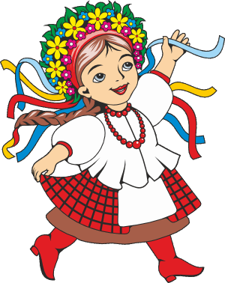
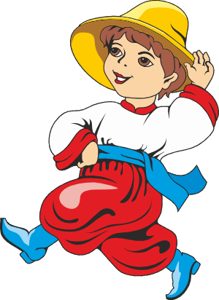
Урок кубановедения 2 класс
«Казачья станица»

Slide 2
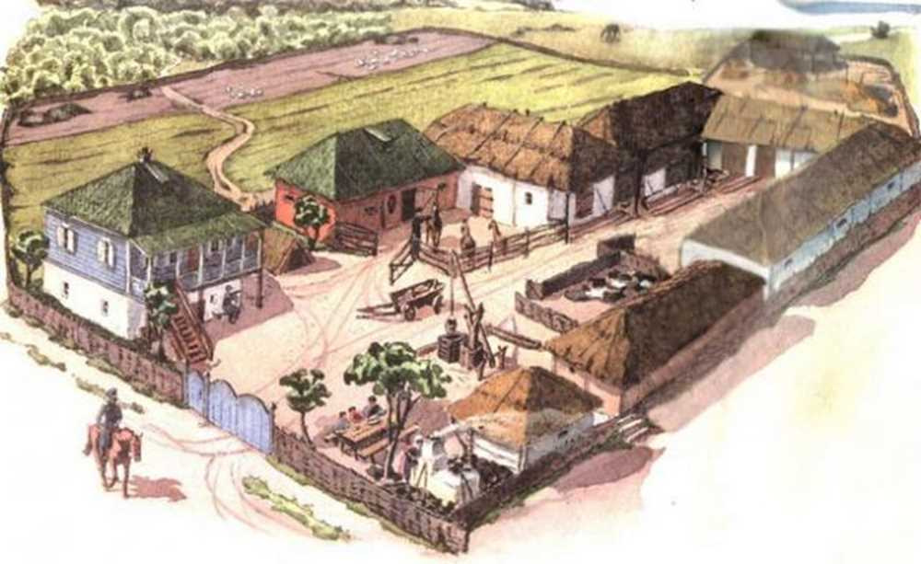
Большинство современных городов и станиц Краснодарского края были основаны казаками-переселенцами.

Slide 3
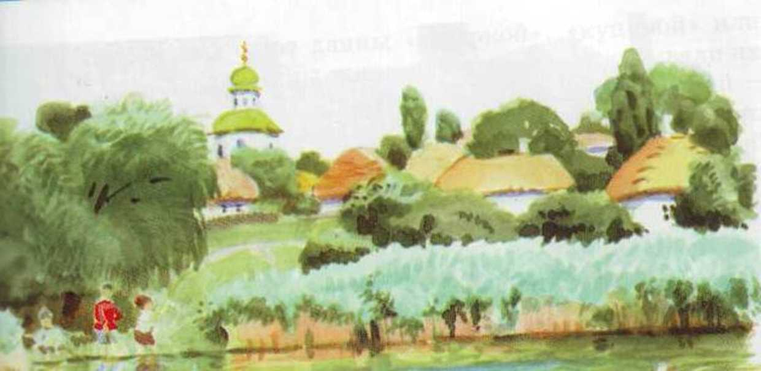
Места для первых 40 станиц определялись жребием, а названия большинства из них казаки принесли с собой с Украины, где они были произведены от имён знаменитых казаков (Титаровская, Васюринская, Мышастовская) или от названий родных городов: Полтавская (г. Полтава), Корсунская (г. Корсунь).

Slide 4
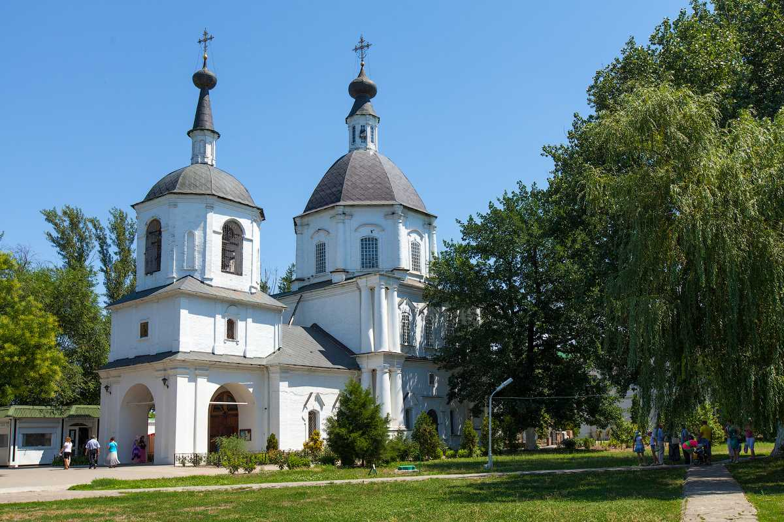
Первые станицы стали строить в 18 веке. Обычно строительство велось по плану. В центре станицы – площадь с церковью, школой, станичным правлением.

Slide 5
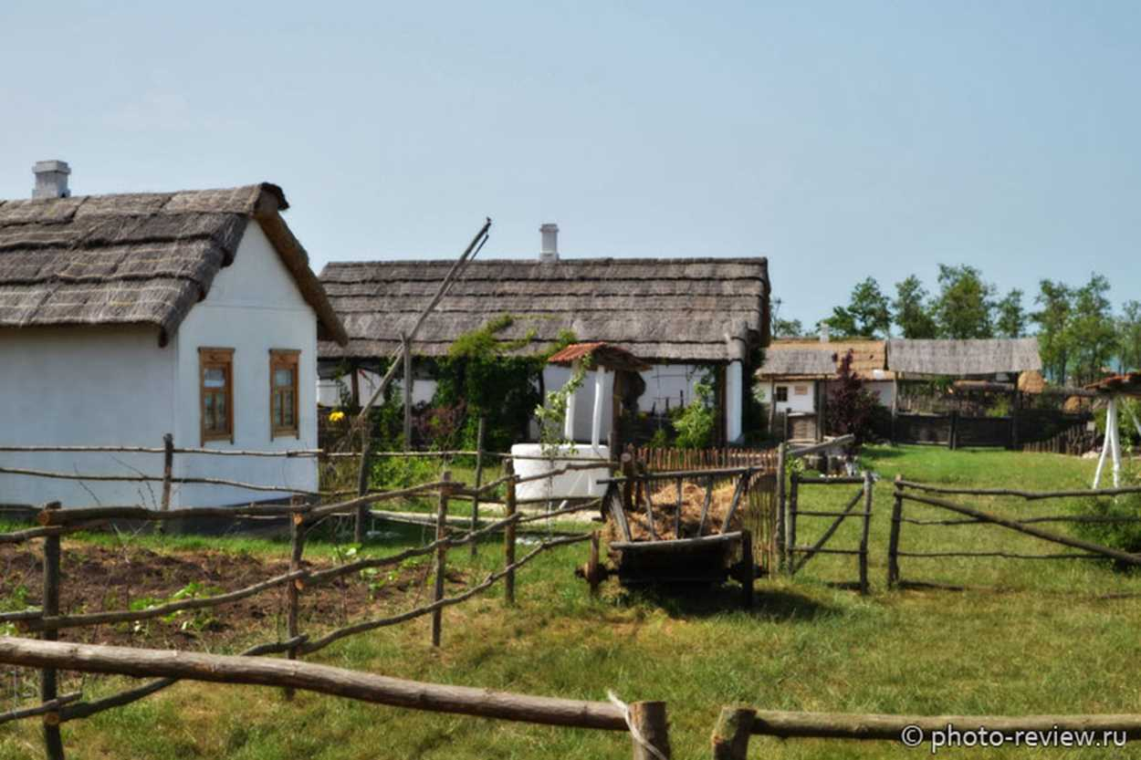
Жилища – хаты казаки строили из местных природных материалов: соломы, камыша, глины, хвороста. Хата представляла собой каркас из прутьев, обмазанный с двух сторон глиной.

Slide 6
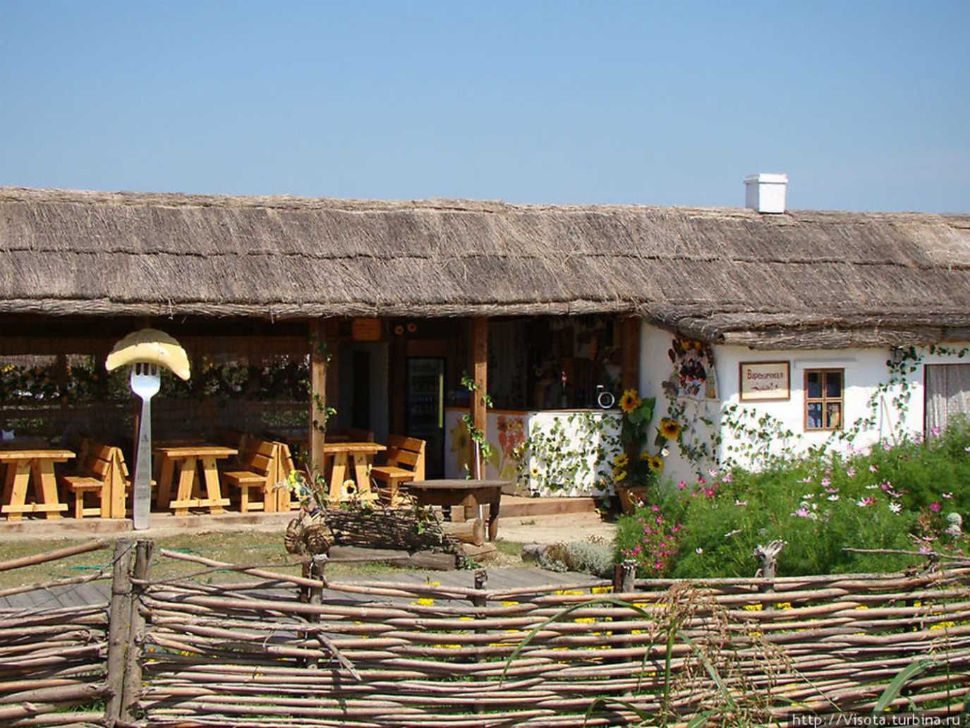
Пол в хате – глинобитный. Крыша – из соломы или камыша. Снаружи хату белили. Она делилась на два жилых помещения: великую хату с русской печью в заднем углу и малую хату.

Slide 7
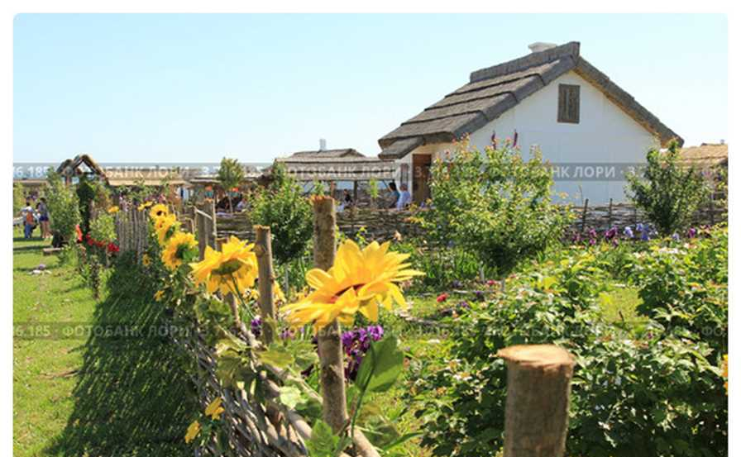
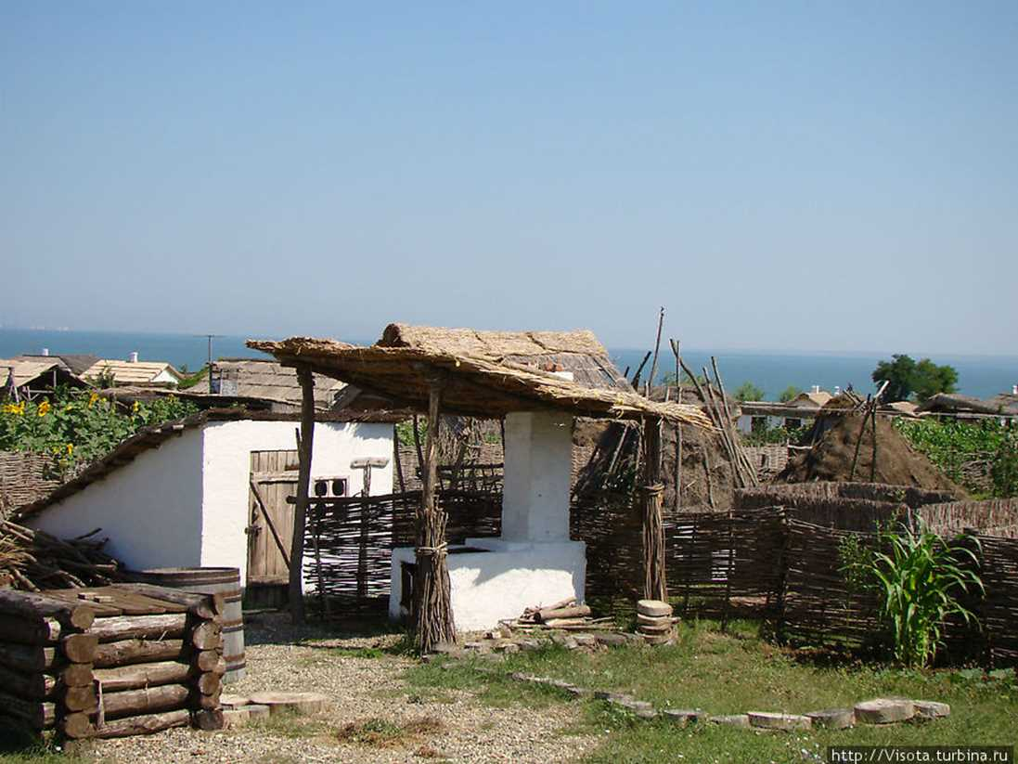
Во дворе располагались хозяйственные постройки: амбар, погреб, колодец, летняя печь, сарай для скота, навес для повозок. Оградой служил плетень из хвороста или камыша.

Slide 8
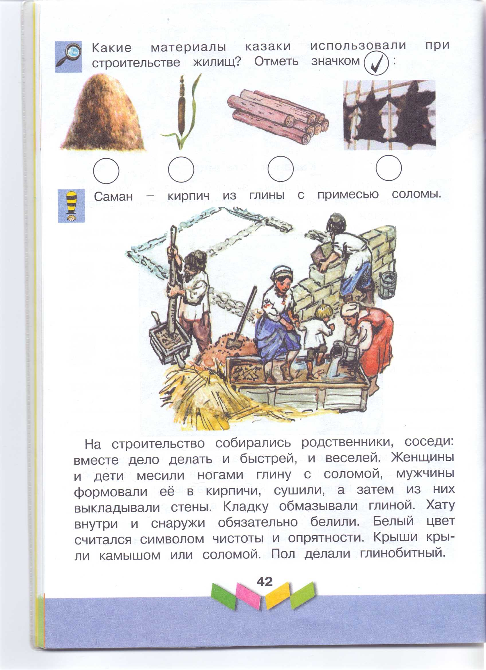




Работа в тетради

Slide 9
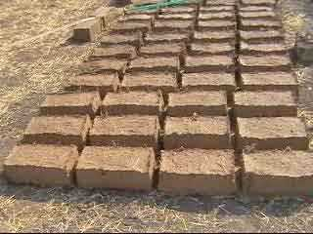
Словарная работа
Саман – кирпич из глины с примесью соломы.

Slide 11
По периметру дома закапывались столбы в землю, переплетались лозой. Когда каркас был готов, созывали соседей и родственников. Первая мазка – «под кулакы» – глины вперемежку с соломой забивали кулаками в плетень. Через неделю делали вторую мазку «под пальцы», когда глину, перемешанную с половой, вминали и разглаживали пальцами. Для третьей «гладкой» мазки добавляли кизяк (навоз) с половой.
Была ещё и четвёртая мазка – «вихтювання». Тряпкой, т. е. «вихтем» размывали стены, нанося на них тонким слоем глину.

Slide 12
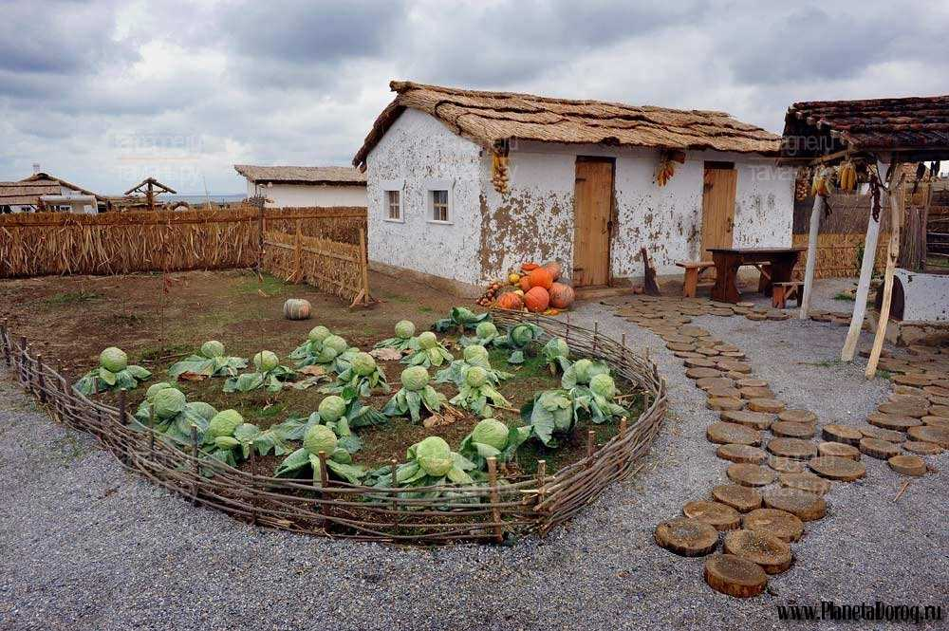
На место строительства бросали клочки шерсти домашних животных, перья – «чтобы всё водилось». Деревянные брусья, на которые настилался потолок, поднимали на полотенцах, «чтобы в доме не было пусто». В передний угол в стену вмуровывали деревянный крест, призывая Божье благословение на обитателей.

Slide 13
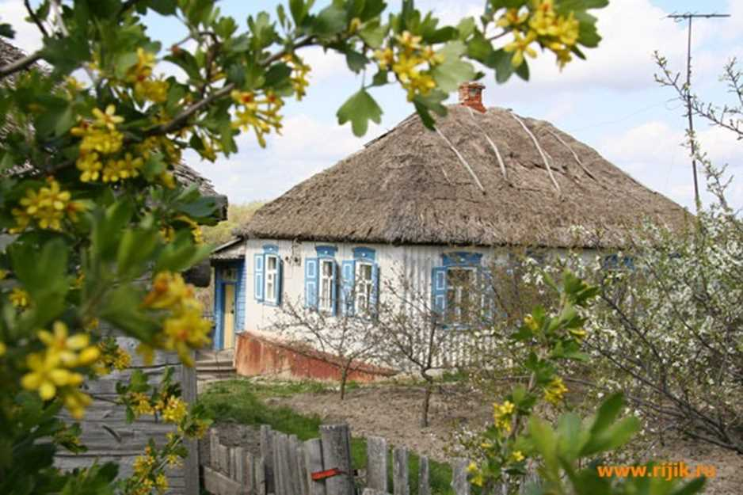
Почему дружба помогала казакам в строительстве жилища?
Из какого материала казаки делали кирпичи?
Почему использовали именно белый цвет для покрытия стен?
Из чего делали пол?
Чем крыли крыши?

Slide 14
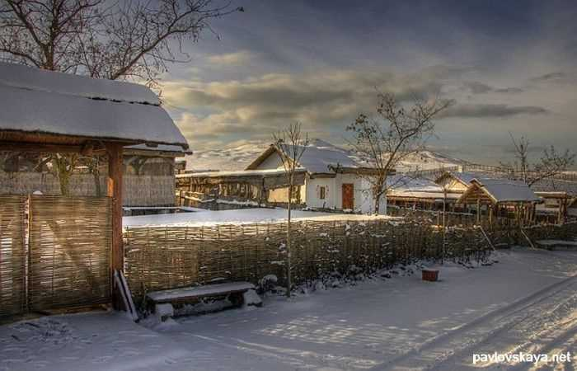
Работа в тетради
На Кубани были распространены турлучные дома.

Slide 15
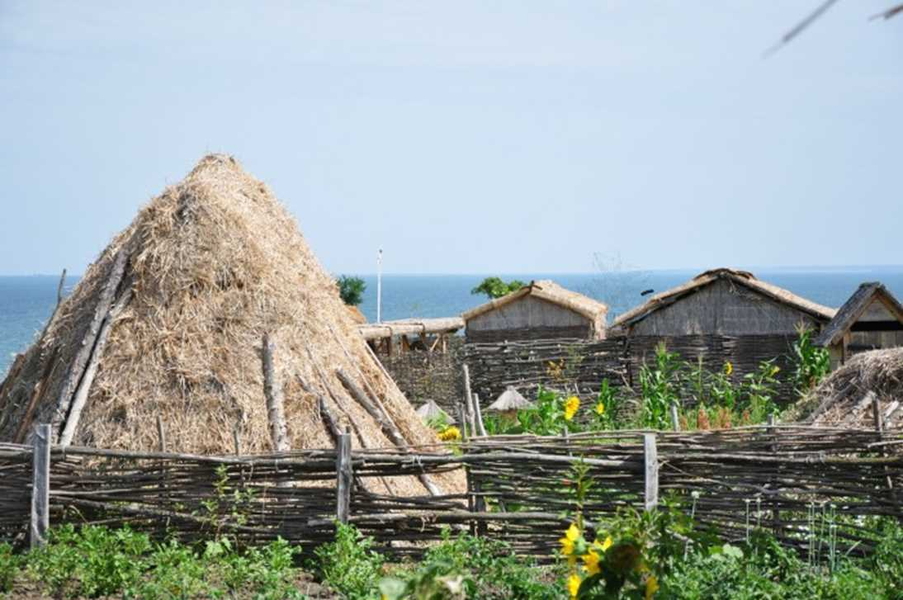
Словарная работа
Турлук – частокол, плетень.

Slide 16
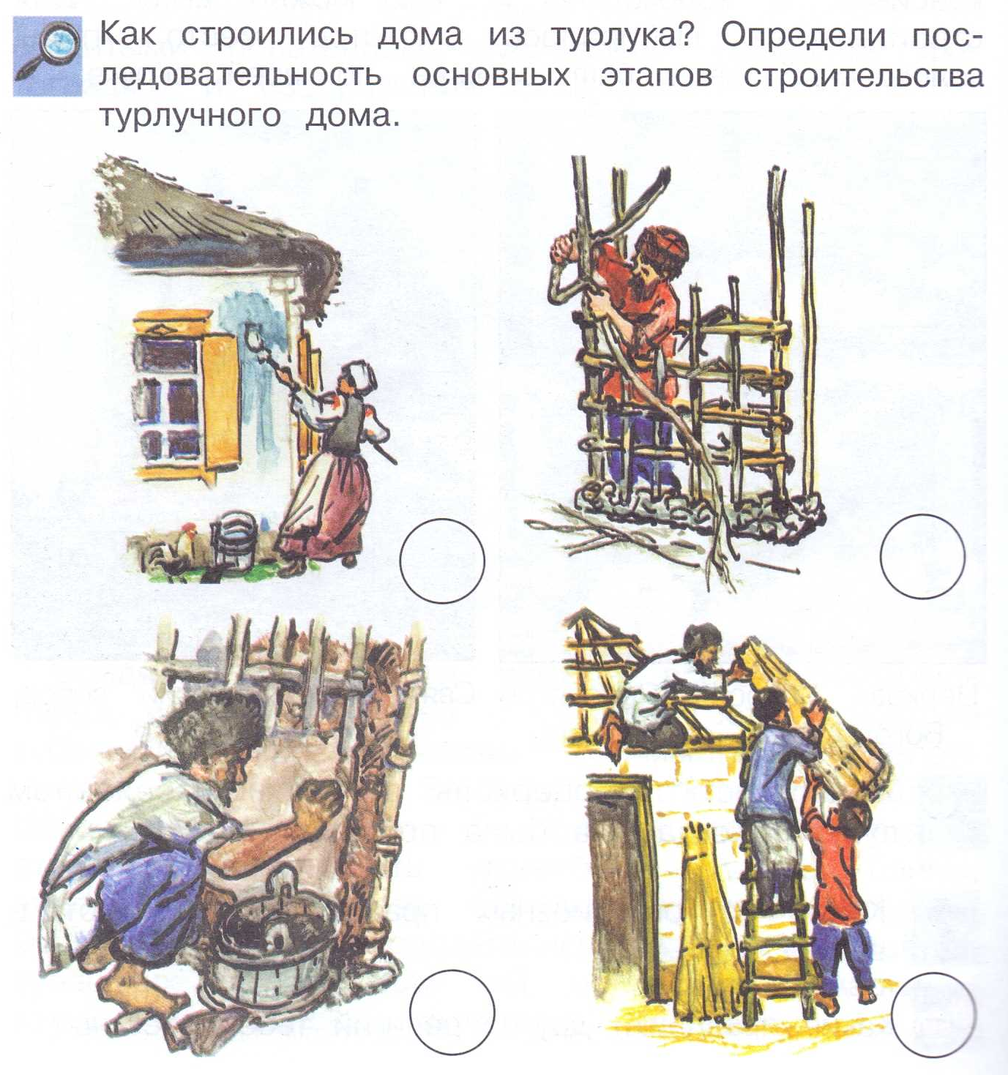
4
1
2
3

Slide 17
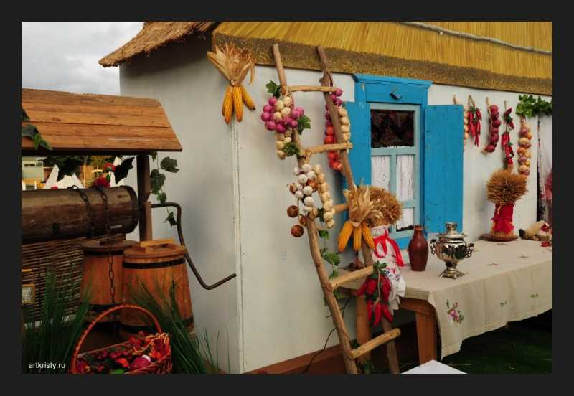
Как называются жилища казаков, построенные из глиняных кирпичей?
Из чего строились турлучные дома?
Что находилось всегда в центре казачьей станицы?
Из чего делали плетень?
Что находилось на подворье?

Slide 18





Интернет ресурсы
http://i029.radikal.ru/0805/2e/483abf6eb5f1.png
http://i030.radikal.ru/0805/0f/8ca21c8b03b4.png
http://www.litprichal.ru/upload/727/89118064101785.gif
http://img0.liveinternet.ru/images/attach/c/1//62/850/62850280_puce93270_puce93270123953930289_gros.gif
http://i014.radikal.ru/0912/0f/2a9e98713b41.gif
Сайт: lanabugaeva.ucoz.ru – шаблон
http://tomatoz.ru/razn/10226-kazachya-stanica.html - фото

